Slide 2
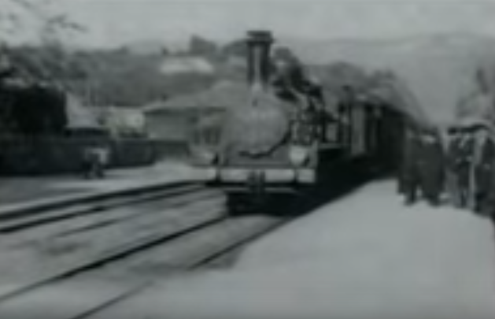
123 lata po słynnym wjeździe pociągu na francuską stację w La Ciotat w filmie braci Lumière

Slide 3
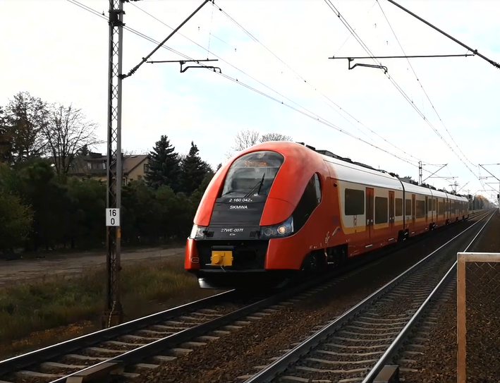
na stację Warszawa Wesoła

Slide 4
zapraszają zwycięzcy konkursu filmowego

Slide 5
Konkurs został zorganizowany
przez
CLXIII Liceum Ogólnokształcące
w Warszawie Wesołej
na zlecenie
Urzędu Dzielnicy Wesoła
m.st. Warszawy

Slide 6
Decyzją jury
w składzie:
Anna Grzymkowska
Marta Milczarek
Katarzyna Tucholska
Natalia Sysiak
Jakub Szlage
powołanego przez dyrektora CLXIII LO w Warszawie
p. Izabelę Nowacką

Slide 7
Wyróżnienie
przyznano:
Pani Ludmile Włodkowskiej
oraz Lidii Sidorowskiej
i Oliwii Pieturze

Slide 8
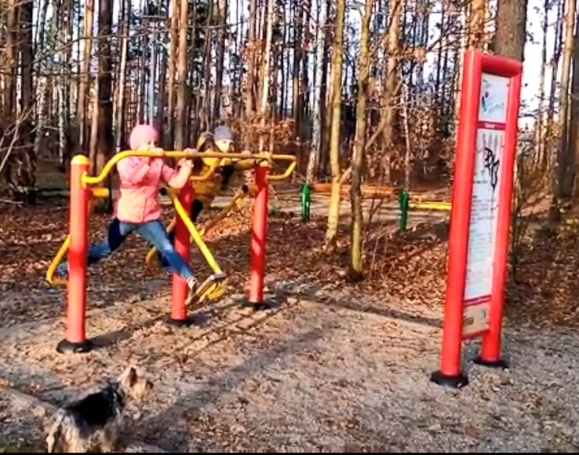
Za film „
„Lidzia i Oliwia.
Nasza Stara Miłosna”

Slide 9
III Miejsce
przyznano:
Ani Miechowicz
Weronice Dobrowolskiej
Weronice Kłodzie
i Oli Szeląg

Slide 10
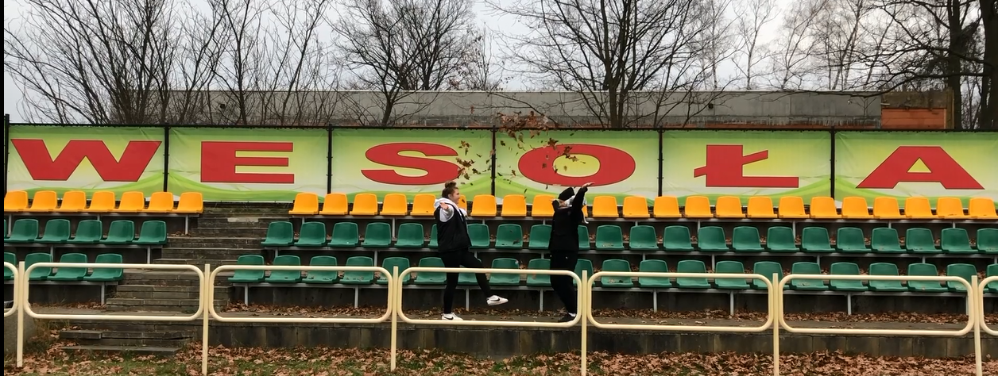
„Wesoła – najciekawsze miejsca”

Slide 11
I aq aequo III Miejsce
przyznano:
Łukaszowi Pszczółkowskiemu
i Aleksandrowi Skrzeszewskiemu

Slide 12
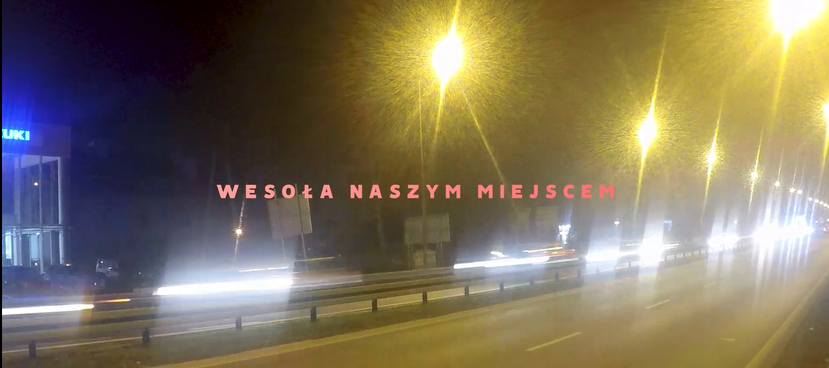
„50 lat Praw Miejskich Wesołej”

Slide 13
II Miejsce
przyznano:
Zuzannie Jabłońskiej

Slide 14
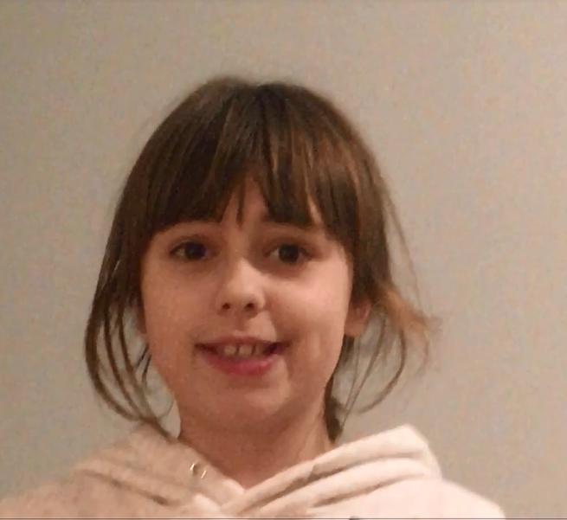
„Opowiada Zuzanna”

Slide 15
I Miejsce
przyznano:
Panu Marcinowi Kuśmierskiemu

Slide 16
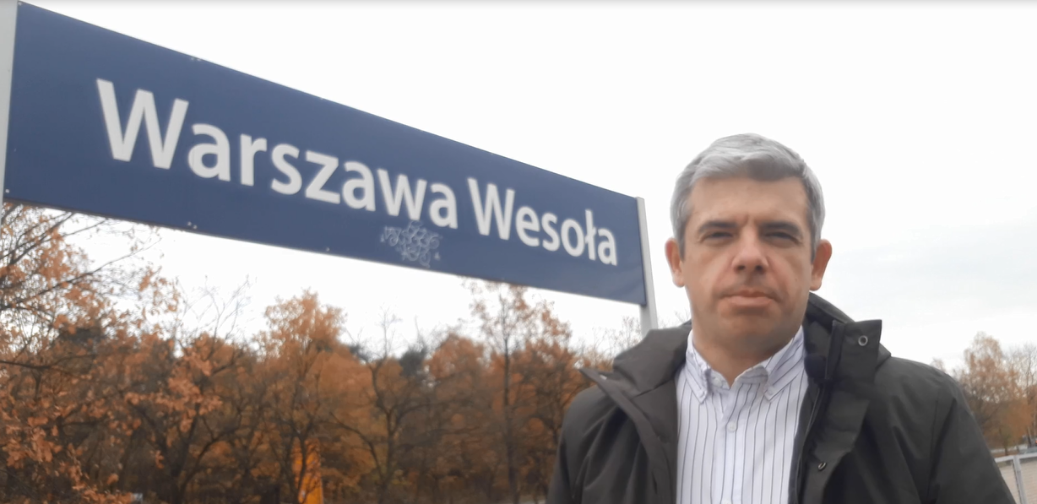
„Wesoła naszym miejscem”

Slide 17
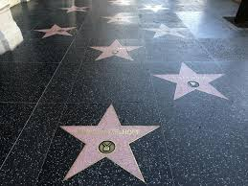
Nagrodzonym życzymy
kolejnych sukcesów

Slide 18
A wszystkich Państwa
zapraszamy do obejrzenia nagrodzonych filmów na stronie liceum:
http://www.163lo.waw.pl/

Slide 19
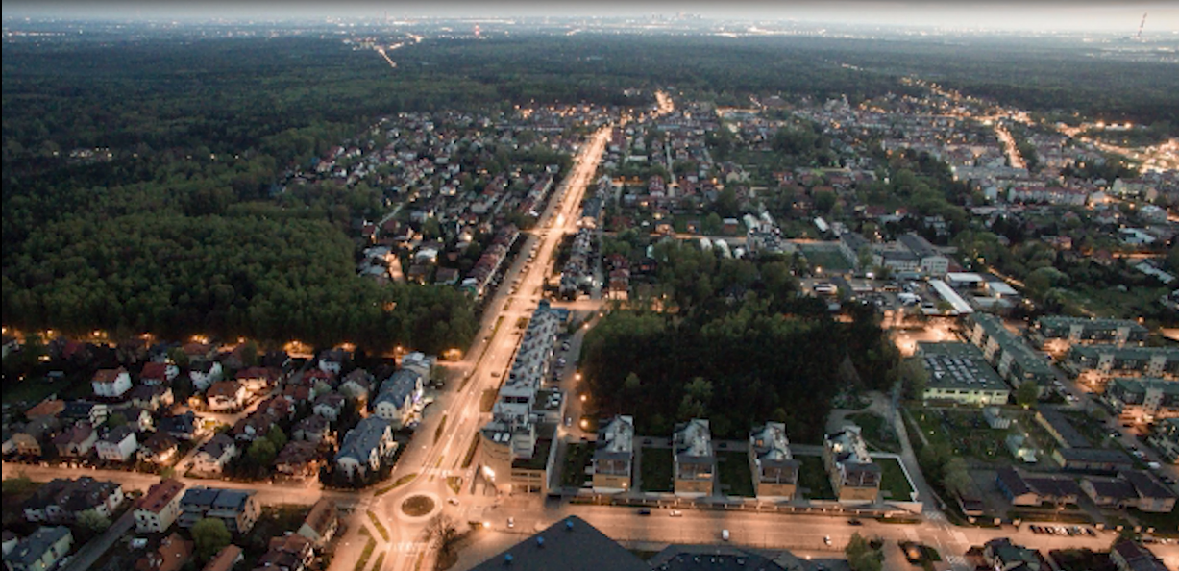
Dziękujemy za uwagę
Społeczność CLXIII LO w Warszawie Wesołej

